Slide 1


Slide 2
عنوان پایان نامه: بازیابی تصویر ریزدانه‌ای مبتنی بر محتوا
ارائه دهنده: سید نیما سید آقا یزدی
استاد راهنما: دکتر کامبیز رهبر
سر فصل مطالب
فصل 1
کلیات پژوهش
فصل 2
مروری بر پیشینه پژوهش
فصل 3
روش پیشنهادی
فصل 4
نتایج آزمایشگاهی
فصل 5
نتیجه‌گیری و پیشنهادات آینده

Slide 3
فصل اول
کلیات پژوهش
فصل دوم
مروری بر پیشینه پژوهش
فصل سوم
روش پیشنهادی
نتیجه‌گیری و پیشنهادات آینده
نتایج آزمایشگاهی
فصل چهارم
فصل پنجم
تعریف مساله
تصاویر نقش مهمی در انتقال اطلاعات دارند. با پیشرفت سریع فناوری رایانه، میزان داده‌های تصاویر دیجیتال به‌سرعت در حال افزایش است. نیاز اجتناب‌ناپذیری به روش‌های کارآمدی وجود دارد که می‌تواند به جستجو و بازیابی اطلاعات بصری تصاویر کمک کند. بازیابی تصاویر ازآن‌رو حائز اهمیت است که حجم زیادی از محتوای در دسترس را شامل می‌شود. باتوجه‌به آنکه پردازش متن گاهی با کژتابی همراه است
یکی از مهم‌ترین شاخه‌های پردازش تصویر، بازیابی تصاویر می‌باشد. بازیابی تصویر همان یافتن تصاویر مشابه از مجموعه بزرگی از داده‌های تصویری است. دو رویکرد اصلی برای حل مسئله بازیابی تصویر عبارت‌اند از: مبتنی بر متن و مبتنی بر محتوا. در رویکرد مبتنی بر محتوا.
روش‌های حاضر دارای چند مشکل هستند و مورد اول اینکه در روش‌های مرسوم، تمرکز الگوریتم‌ها، روی مقایسة میزان تفاوت بخش‌های مختلف تصویر است. هنگامی که جستجوی ما داخل یک طبقه‌بندی ریزتر انجام گیرد، بازیابی ریزدانه‌ای نامیده می‌شود.

Slide 4
فصل اول
کلیات پژوهش
فصل دوم
مروری بر پیشینه پژوهش
فصل سوم
روش پیشنهادی
نتیجه‌گیری و پیشنهادات آینده
نتایج آزمایشگاهی
فصل چهارم
فصل پنجم
کاربردها
پزشکی (عکس‌های CT-Scan)
گیاه‌شناسی (طبقه‌بندی و تشخیص)
جانورشناسی (تعیین نژاد جانوران)
فروش (ارتباط بین انبار و پر کردن قفسه‌های سوپرمارکت)
هنر (تشخیص سبک ادبی، زیبایی شناسی

Slide 5
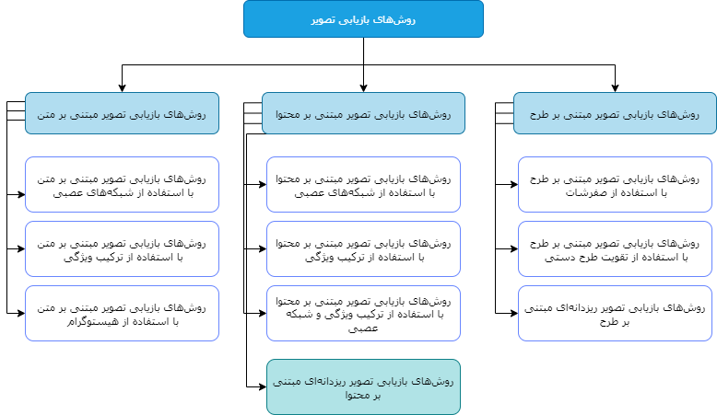
فصل اول
کلیات پژوهش
فصل دوم
مروری بر پیشینه پژوهش
فصل سوم
روش پیشنهادی
نتیجه‌گیری و پیشنهادات آینده
نتایج آزمایشگاهی
فصل چهارم
فصل پنجم

Slide 6
فصل اول
کلیات پژوهش
فصل دوم
مروری بر پیشینه پژوهش
فصل سوم
روش پیشنهادی
نتیجه‌گیری و پیشنهادات آینده
نتایج آزمایشگاهی
فصل چهارم
فصل پنجم
شبکه خودتوجهی مکانی از مکانیسم خودتوجهی برای دستیابی به ویژگی‌های تصویر استفاده می‌کند. نواحی مورد توجه بیشتر تقویت شده و امکان بررسی تفاوت‌ها را ساده‌تر می‌کند.
این شبکه از سه جزء اصلی تشکیل شده است:
استخراج‌کننده ویژگی
ماژول شبکه خودتوجهی مکانی
بازیابی تصویر
مکانیسم برجسته‌سازی

Slide 7
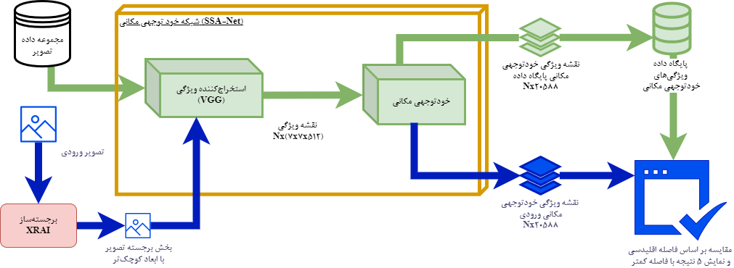
فصل اول
کلیات پژوهش
فصل دوم
مروری بر پیشینه پژوهش
فصل سوم
روش پیشنهادی
نتیجه‌گیری و پیشنهادات آینده
نتایج آزمایشگاهی
فصل چهارم
فصل پنجم

Slide 8
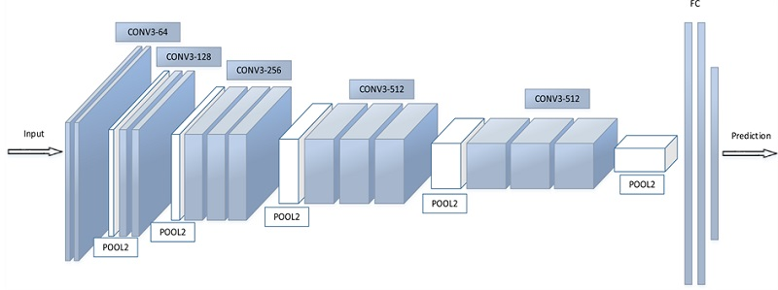
فصل اول
کلیات پژوهش
فصل دوم
مروری بر پیشینه پژوهش
فصل سوم
روش پیشنهادی
نتیجه‌گیری و پیشنهادات آینده
نتایج آزمایشگاهی
فصل چهارم
فصل پنجم
استخراج کننده ویژگی:
برای مقایسه منصفانه با سایر روش‌های پیشرفته، از VGG-16 از پیش آموزش‌دیده بر روی مجموعه‌داده ImageNet استفاده می‌شود.

Slide 9
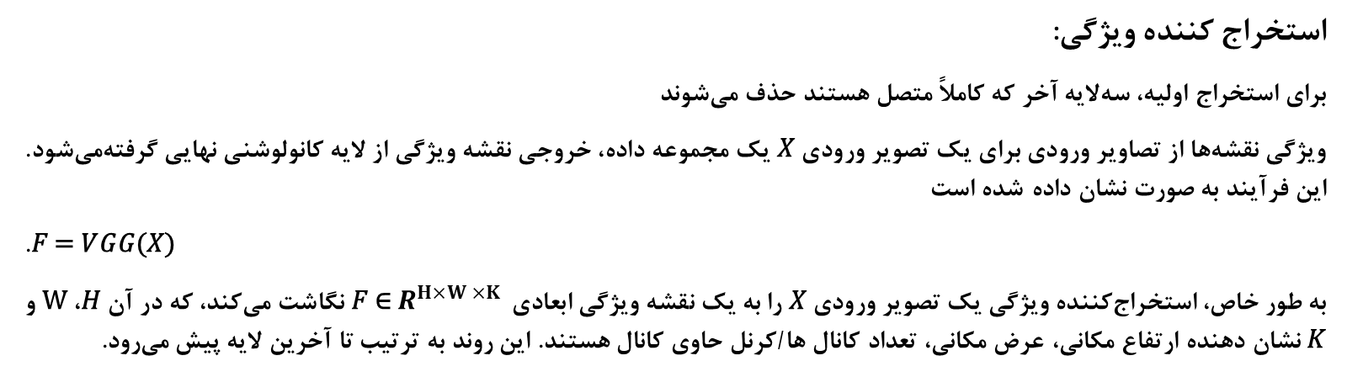
فصل اول
کلیات پژوهش
فصل دوم
مروری بر پیشینه پژوهش
فصل سوم
روش پیشنهادی
نتیجه‌گیری و پیشنهادات آینده
نتایج آزمایشگاهی
فصل چهارم
فصل پنجم
استخراج کننده ویژگی:
برای استخراج اولیه، سه‌لایه آخر که کاملاً متصل هستند حذف می‌شوند
ویژگی نقشه‌ها از تصاویر ورودی برای یک تصویر ورودی 𝑋 یک مجموعه داده، خروجی نقشه ویژگی از لایه کانولوشنی نهایی گرفته‌می‌شود. این فرآیند به صورت نشان داده شده است
𝐹 = 𝑉𝐺𝐺(𝑋).
به طور خاص، استخراج‌کننده ویژگی یک تصویر ورودی 𝑋 را به یک نقشه ویژگی ابعادی 𝐹 ∈ $R^{H×W ×K }$ نگاشت می‌کند، که در آن 𝐻، W و 𝐾 نشان دهنده ارتفاع مکانی، عرض مکانی، تعداد کانال ها/کرنل حاوی کانال هستند. این روند به ترتیب تا آخرین لایه پیش می‌رود.

Slide 10
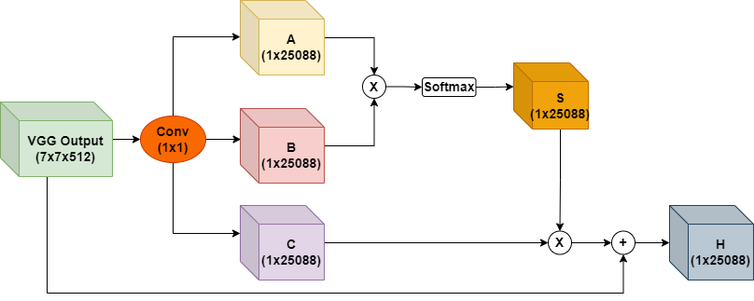
فصل اول
کلیات پژوهش
فصل دوم
مروری بر پیشینه پژوهش
فصل سوم
روش پیشنهادی
نتیجه‌گیری و پیشنهادات آینده
نتایج آزمایشگاهی
فصل چهارم
فصل پنجم
ماژول خودتوجهی مکانی:
ماژول خودتوجهی مکانی از مکانیزم خودتوجهی پیشنهاد شده استفاده می‌کند که توجه محلی را از طریق یک تابع softmax جمع می‌کند. این ایده گسترش می‌یابد تا به موقعیت‌های پیکسل مکانی ویژگی‌های اصلی توجه شود و از تجمیع ویژگی‌ها برای به‌دست‌آوردن نقشه‌های ویژگی خودتوجهی مکانی استفاده شود.

Slide 11
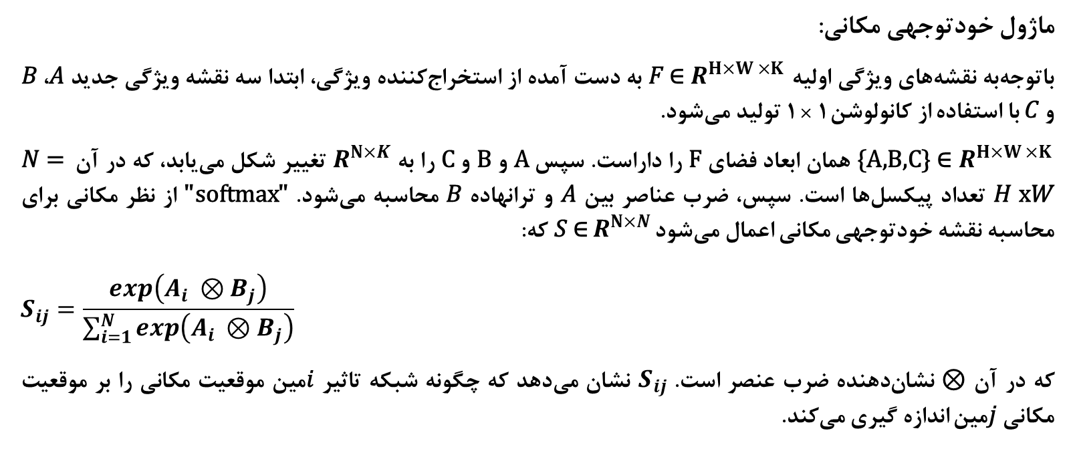
فصل اول
کلیات پژوهش
فصل دوم
مروری بر پیشینه پژوهش
فصل سوم
روش پیشنهادی
نتیجه‌گیری و پیشنهادات آینده
نتایج آزمایشگاهی
فصل چهارم
فصل پنجم
ماژول خودتوجهی مکانی:
باتوجه‌به نقشه‌های ویژگی اولیه 𝐹 ∈ $R^{H×W ×K }$ به دست آمده از استخراج‌کننده ویژگی، ابتدا سه نقشه ویژگی جدید 𝐴، 𝐵 و 𝐶 با استفاده از کانولوشن 1 × 1 تولید می‌شود.
{A,B,C} ∈ $R^{H×W ×K }$ همان ابعاد فضای F را داراست. سپس A و B و C را به $R^{N×K}$ تغییر شکل می‌یابد، که در آن 𝑁 = 𝐻 x𝑊 تعداد پیکسل‌ها است. سپس، ضرب عناصر بین 𝐴 و ترانهاده 𝐵 محاسبه می‌شود. "softmax" از نظر مکانی برای محاسبه نقشه خودتوجهی مکانی اعمال می‌شود 𝑆 ∈ $R^{N×N}$ که:
$$S_{ij}=\frac{exp\left(A_{i} ⊗B_{j}\right)}{\sum_{i=1}^{N}{exp\left(A_{i} ⊗B_{j}\right)}}$$
که در آن ⊗ نشان‌دهنده ضرب عنصر است. $S_{ij}$ نشان می‌دهد که چگونه شبکه تاثیر 𝑖مین موقعیت مکانی را بر موقعیت مکانی 𝑗مین اندازه گیری می‌کند.

Slide 12
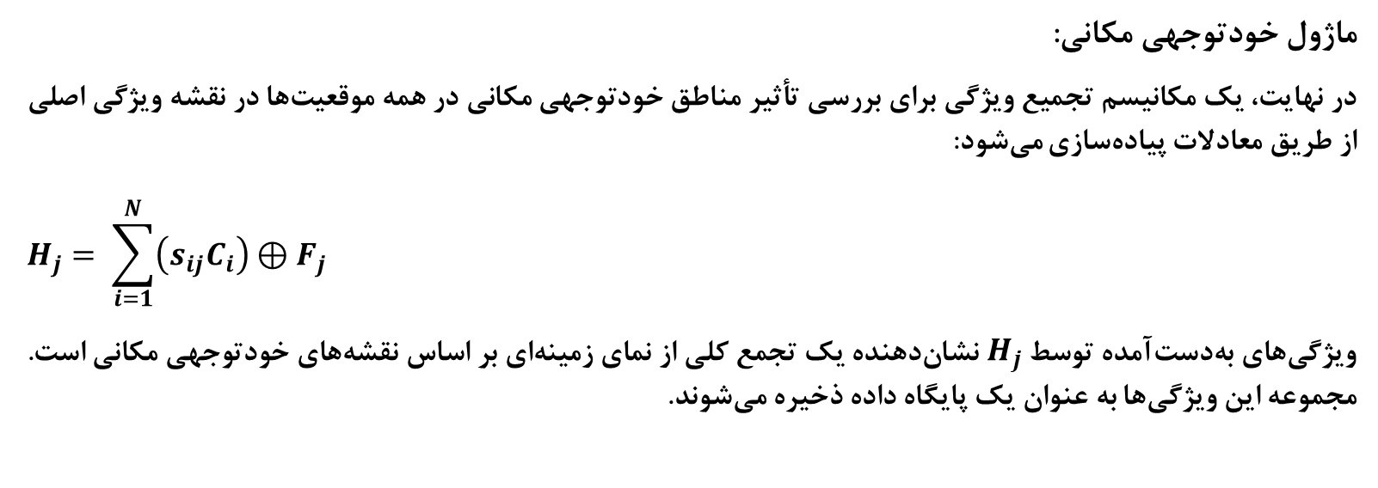
فصل اول
کلیات پژوهش
فصل دوم
مروری بر پیشینه پژوهش
فصل سوم
روش پیشنهادی
نتیجه‌گیری و پیشنهادات آینده
نتایج آزمایشگاهی
فصل چهارم
فصل پنجم
ماژول خودتوجهی مکانی:
در نهایت، یک مکانیسم تجمیع ویژگی برای بررسی تأثیر مناطق خودتوجهی مکانی در همه موقعیت‌ها در نقشه ویژگی اصلی از طریق معادلات پیاده‌سازی می‌شود:
$$H_{j}= \sum_{i=1}^{N}{\left(s_{ij}C_{i}\right)⊕F_{j}}$$
ویژگی‌های به‌دست‌آمده توسط $H_{j}$ نشان‌دهنده یک تجمع کلی از نمای زمینه‌ای بر اساس نقشه‌های خودتوجهی مکانی است. مجموعه این ویژگی‌ها به عنوان یک پایگاه داده ذخیره می‌شوند.

Slide 13
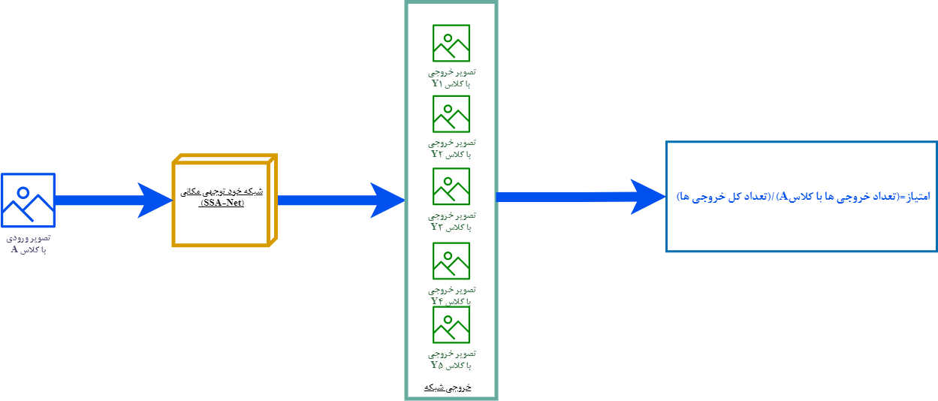
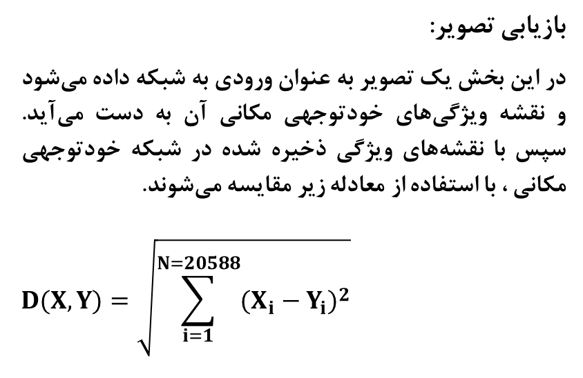
فصل اول
کلیات پژوهش
فصل دوم
مروری بر پیشینه پژوهش
فصل سوم
روش پیشنهادی
نتیجه‌گیری و پیشنهادات آینده
نتایج آزمایشگاهی
فصل چهارم
فصل پنجم
بازیابی تصویر:
در این بخش یک تصویر به عنوان ورودی به شبکه داده می‌شود و نقشه ویژگی‌های خودتوجهی مکانی آن به دست می‌آید. سپس با نقشه‌های ویژگی ذخیره شده در شبکه خودتوجهی مکانی ، با استفاده از معادله زیر مقایسه می‌شوند.
$$D(X,Y)=\sqrt{\sum_{i=1}^{N=20588}{{(X_{i}−Y_{i})}^{2}}}$$

Slide 14
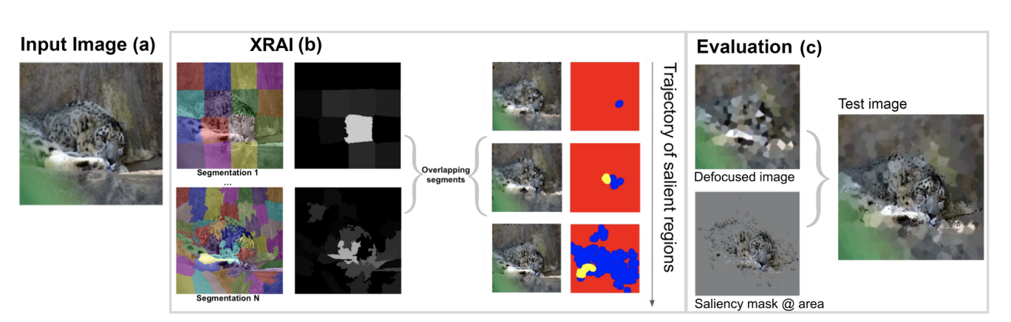
فصل اول
کلیات پژوهش
فصل دوم
مروری بر پیشینه پژوهش
فصل سوم
روش پیشنهادی
نتیجه‌گیری و پیشنهادات آینده
نتایج آزمایشگاهی
فصل چهارم
فصل پنجم
مکانیسم برجسته‌سازی (Saliency):
به عنوان راهکار پیشنهادی از روش XRAI برجسته‌سازی استفاده می‌گردد که مناطق پراهمیت تصویر را شناسایی کرده و موجب می‌شود یک قاب از تصویر ورودی را استخراج کنیم. بدین‌صورت بخش‌هایی از تصویر که دارای اهمیت کمتری هستند مورد پردازش قرار نمی‌گیرند و عملکرد کلی شبکه بهبود می‌یابد.

Slide 15
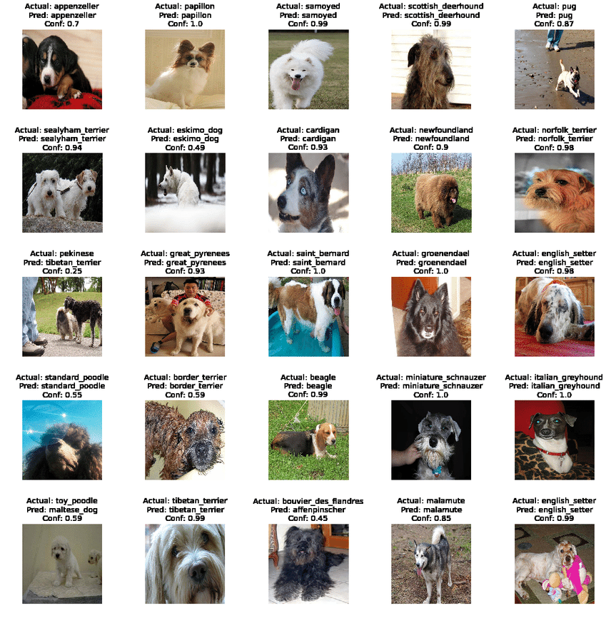
فصل اول
کلیات پژوهش
فصل دوم
مروری بر پیشینه پژوهش
فصل سوم
روش پیشنهادی
نتیجه‌گیری و پیشنهادات آینده
نتایج آزمایشگاهی
فصل چهارم
فصل پنجم
معرفی پایگاه‌های ‌داده:
مجموعه داده Stanford Dogs شامل تصاویری از 120 نژاد سگ از سراسر جهان است. این مجموعه داده با استفاده از تصاویر و حاشیه نویسی از ImageNet برای طبقه بندی تصاویر ریز دانه ساخته شده است. این پایگاه داده، در ابتدا برای دسته بندی تصاویر دانه ریز جمع آوری شد، یک مشکل چالش برانگیز وجود داشت، زیرا برخی از نژادهای سگ ویژگی های تقریباً یکسانی دارند یا از نظر رنگ و سن متفاوت هستند. در آزمایش پیش‌ رو، این پایگاه‌داده ازآن‌جهت که ساختار سلسله‌مراتبی داشته و تا حد بالایی رفتارهای ریزدانه‌ای ارائه می‌دهد، انتخاب شده است.

Slide 16
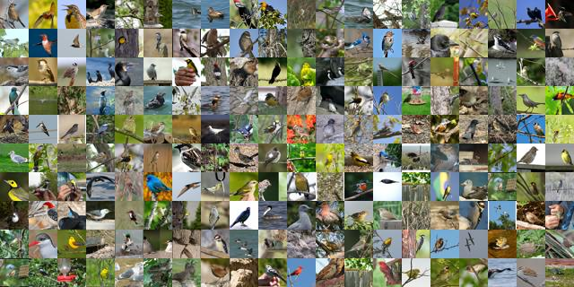
فصل اول
کلیات پژوهش
فصل دوم
مروری بر پیشینه پژوهش
فصل سوم
روش پیشنهادی
نتیجه‌گیری و پیشنهادات آینده
نتایج آزمایشگاهی
فصل چهارم
فصل پنجم
معرفی پایگاه‌های ‌داده:
برای راستی‌آزمایی بهتر روش پیشنهادی، مجموعه‌داده CUB_200_2011 نیز مورد بررسی قرار گرفته‌است. مجموعه داده Caltech-UCSD Birds-200-2011 (CUB-200-2011) پرکاربردترین مجموعه داده برای کار دسته بندی بصری ریز دانه است. این شامل 11788 تصویر از 200 زیرمجموعه متعلق به پرندگان، 5994 تصویر برای آموزش و 5794 تصویر برای آزمایش است.

Slide 17
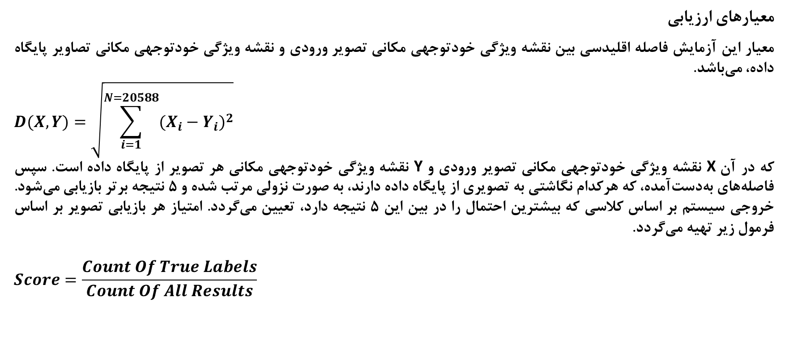
فصل اول
کلیات پژوهش
فصل دوم
مروری بر پیشینه پژوهش
فصل سوم
روش پیشنهادی
نتیجه‌گیری و پیشنهادات آینده
نتایج آزمایشگاهی
فصل چهارم
فصل پنجم
معیارهای ارزیابی
معیار این آزمایش فاصله اقلیدسی بین نقشه ویژگی خودتوجهی مکانی تصویر ورودی و نقشه ویژگی خودتوجهی مکانی تصاویر پایگاه داده، می‌باشد.
$$D(X,Y)=\sqrt{\sum_{i=1}^{N=20588}{{(X_{i}−Y_{i})}^{2}}}$$
که در آن X نقشه‌ ویژگی خودتوجهی مکانی تصویر ورودی و Y نقشه ویژگی خودتوجهی مکانی هر تصویر از پایگاه داده است. سپس فاصله‌های به‌دست‌آمده، که هرکدام نگاشتی به تصویری از پایگاه داده دارند، به صورت نزولی مرتب شده و 5 نتیجه برتر بازیابی می‌شود. خروجی سیستم بر اساس کلاسی که بیشترین احتمال را در بین این 5 نتیجه دارد، تعیین می‌گردد. امتیاز هر بازیابی تصویر بر اساس فرمول زیر تهیه می‌گردد.
$$Score=\frac{Count Of True Labels}{Count Of All Results}$$

Slide 18
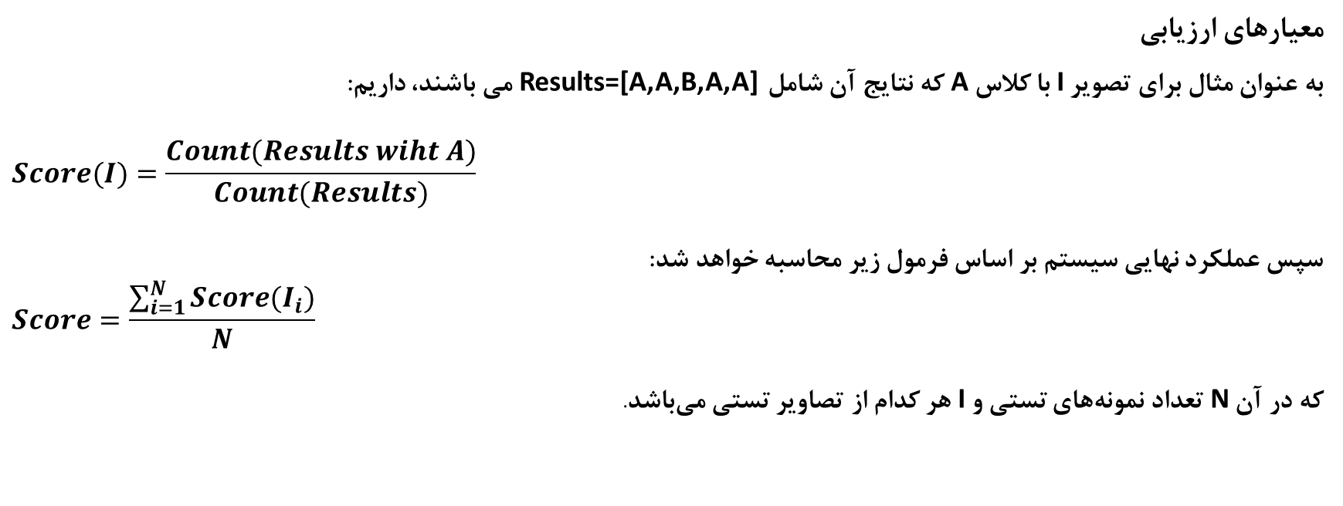
فصل اول
کلیات پژوهش
فصل دوم
مروری بر پیشینه پژوهش
فصل سوم
روش پیشنهادی
نتیجه‌گیری و پیشنهادات آینده
نتایج آزمایشگاهی
فصل چهارم
فصل پنجم
معیارهای ارزیابی
به عنوان مثال برای تصویر I با کلاس A که نتایج آن شامل Results=[A,A,B,A,A] می باشند، داریم:
$$Score(I)=\frac{Count(Results wiht A)}{Count(Results)}$$
سپس عملکرد نهایی سیستم بر اساس فرمول زیر محاسبه خواهد شد:
$$Score=\frac{\sum_{i=1}^{N}{Score(I_{i})}}{N}$$
که در آن N تعداد نمونه‌های تستی و I هر کدام از تصاویر تستی می‌باشد.

Slide 19
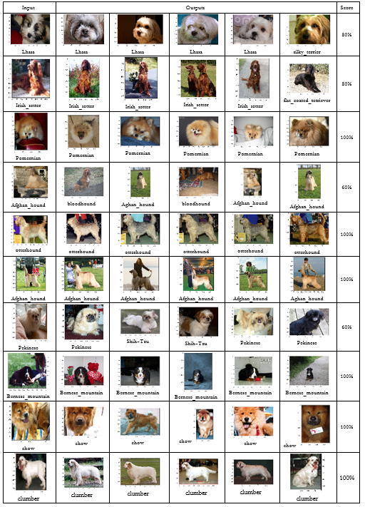
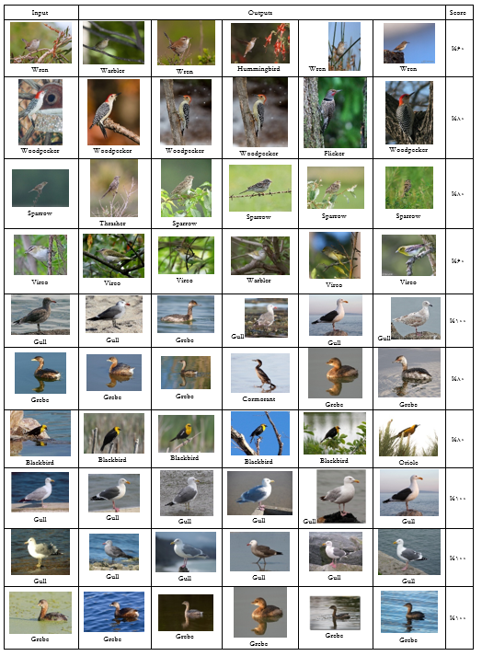
فصل اول
کلیات پژوهش
فصل دوم
مروری بر پیشینه پژوهش
فصل سوم
روش پیشنهادی
نتیجه‌گیری و پیشنهادات آینده
نتایج آزمایشگاهی
فصل چهارم
فصل پنجم
نتایج ارزیابی:

Slide 20
فصل اول
کلیات پژوهش
فصل دوم
مروری بر پیشینه پژوهش
فصل سوم
روش پیشنهادی
نتیجه‌گیری و پیشنهادات آینده
نتایج آزمایشگاهی
فصل چهارم
فصل پنجم
مقایسه نتایج ارزیابی:
Score | Method for Stanford Dogs
84.5% | FCAN
71.9% | PDFR
83.6% | PC-DenseNet-161
79.6% | HDWE
61.2% | EfficientNet-B0
61.9% | PC
86% | SSA
88% | SSA with XRAI Saliency
Score | Method for CUB_200_2011
82.6% | PDFR
84.3% | HDWE
85% | SSA
87% | SSA with XRAI Saliency

Slide 21
فصل اول
کلیات پژوهش
فصل دوم
مروری بر پیشینه پژوهش
فصل سوم
روش پیشنهادی
نتیجه‌گیری و پیشنهادات آینده
نتایج آزمایشگاهی
فصل چهارم
فصل پنجم
یکی از مهم‌ترین شاخه‌های پردازش تصویر، بازیابی تصاویر می‌باشد. این شاخه از علم پردازش تصویر، برای اولین بار با رویکرد مبتنی بر متن معرفی گردید. پس از آن رویکردی متفاوت با عنوان مبتنی بر محتوا معرفی گردید و در حوزه‌های پزشکی، گیاه‌شناسی، جانورشناسی، فروش و هنر مورداستفاده قرار گرفت.
بازیابی تصویر در سه رویکرد مبتنی بر متن، مبتنی بر محتوا و مبتنی بر طرح، دنبال می‌گردد. هر کدام از این رویکردها در زیرروش های مختلفی دسته‌بندی می‌شوند که در نوع استخراج ویژگی، نوع پردازش ویژگی‌ها و طبقه‌بندی خروجی با هم تفاوت دارند.
یکی از زیرشاخه‌های مبتنی بر محتوا، بازیابی ریزدانه‌ای تصویر است که تا یک دسته پایین‌تر تشخیص را جلوتر می‌برد و هدف آن کم کردن میزان اختلاف میان ویژگی‌های هر دسته از تصاویر می‌باشد. در بازیابی ریزدانه‌ای از بردار ویژگی، شبکه‌های عصبی مصنوعی و یا ترکیب این دو استفاده می‌شود.
شبکه خودتوجهی مکانی بر اساس سه جزء اصلی ساخته شده است. یک ماژول جهت استخراج ویژگی، یک ماژول جهت خودتوجهی مکانی و یک ماژول جهت بازیابی تصویر و در نهایت یک ماژول به عنوان برجسته‌سازی تصویر ورودی. ماژول اول اطلاعات اصلی موردنیاز را استخراج کرده و به ماژول دوم می‌دهد. در ماژول دوم با محاسبات روی بردار کانوالو شده‌ی تصویر، میزان توجه به‌دست‌آمده و در ماژول آخر با سنجش فاصله ویژگی‌های تصویر ورودی با ویژگی‌های ذخیره شده خروجی را تعیین می‌کنیم. جهت حذف نواحی کم‌اهمیت تصویر از یک ماژول برجسته‌سازی نیز استفاده می‌شود.
به عنوان تحقیقات آینده، پیشنهاد می‌شود رویکرد بازیابی تصویر ریزدانه‌ای مبتنی بر محتوا، با اضافه شدن ماژول یادگیری تقویتی ادامه یابد. می‌توان از یادگیری بدون نظارت استفاده کرد و داده‌هایی که ساختار سلسله مراتبی ندارند نیز بررسی گردند. سپس نتایجی که سیستم به عنوان خروجی برگردانده بررسی شده و امتیاز بگیرند. ممکن است در مواردی منجر به ساختن خوشه‌های جدید تصاویر شود و مجموعه‌تصاویر بتوانند با امتیازهای متفاوت دسته‌بندی سلسله مراتبی را ایجاد کنند.

Slide 22
با تشکر از توجه شما

